Slide 1

Data Analysis
Personal Work
“Анализ показателей смертности от самоубийств в США на основе пола, расы и возраста”
Student: Franciuc Igor
Grupa: IA-213

Slide 2


Описание :
Набор данных содержит информацию о показателях смертности от самоубийств, измеряемых как количество смертей на 100 000 человек постоянного населения с поправкой на возраст. В набор включены данные за различные годы с 1950 по 2018 год и охватывают лиц всех возрастов.
Проблема :
Данный набор данных создан для того, чтобы отследить проблему смертности от самоубийств, чтобы выяснить как на это влияет современную жизнь и определить.
Можно ли определить наиболее уязвимую группу людей, склонных к самоубийству на основе пола, возраста или расы?

Slide 3
Цели:
Анализ тенденций: Данный набор данных позволяет нам проанализировать тенденцию изменения уровня смертности от самоубийств за несколько лет, чтобы определить, наблюдается ли значительное увеличение или уменьшение.
Анализ возрастных групп: Существуют ли различия в уровне смертности от самоубийств среди разных возрастных групп.
Сравнительный анализ: Сравнение показателей смертности от самоубийств за разные годы, чтобы определить, были ли какие-либо значительные изменения или закономерности.

Slide 4
Переменные в наборе данных:
INDICATOR - Оцениваемая величина.
UNIT - Единица измерения оценки.
UNIT_NUM - Числовой код для уровней UNIT (упрощения кодирования или форматирования UNIT).
STUB_NAME - Описание категории населения, относящейся к оценке.
STUB_NAME_NUM - Числовой код для уровней STUB_NAME.
STUB_LABEL - Конкретная подгруппа населения, относящаяся к оценке.
STUB_LABEL_NUM - Числовой код для уровней STUB_LABEL.
YEAR - Год данных или диапазон годов данных, относящихся к смете.
YEAR_NUM - Числовой код для уровней YEAR.
AGE - Возрастная группа, относящаяся к оценке.
AGE_NUM - числовой код для уровней AGE.
ESTIMATE - Рассчитанная оценка меры.
FLAG - Дополнительная информация, относящаяся к оценке.

Slide 5
Переменные в наборе данных после самостоятельной обработки :
SEX – пол
RACE – раса
YEAR - Год данных или диапазон годов данных, относящихся к смете.
AGE - Возрастная группа, относящаяся к оценке.
ESTIMATE - Рассчитанная оценка меры (На 100 000 тысяч человек n количество случаев).
На основе данных переменных я буду реализовывать свои цели, а также определять решения проблемы.

Slide 6
В представленном наборе данных присутствует несколько типов переменных.
Эти переменные можно разделить на следующие категории (после преобразования) :
ESTIMATE AGE YEAR Sex Race
"numeric" "factor" "integer" "factor" "factor"
Тип данных "factor" указывает на категориальную переменную.
Тип данных "integer" указывает на целочисленный формат.
Тип данных "numeric" указывает на то, что переменная содержит числовые значения

Slide 7
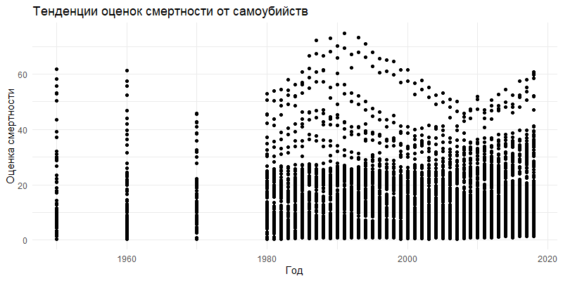

Slide 8
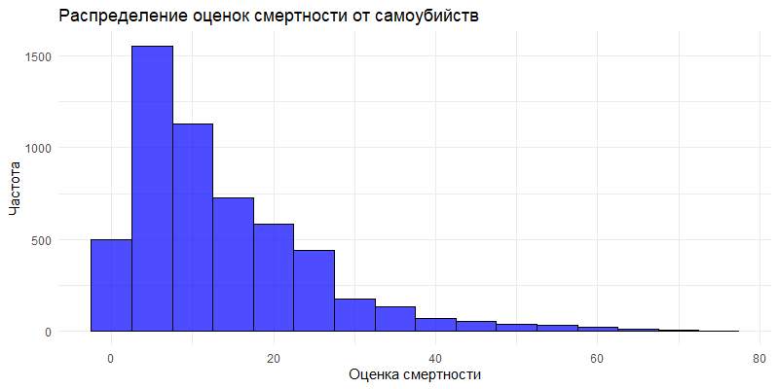

Slide 9
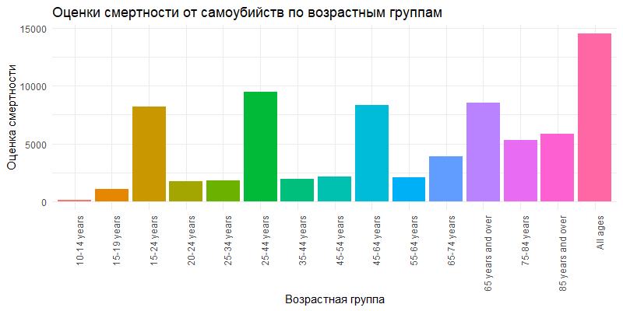

Slide 10
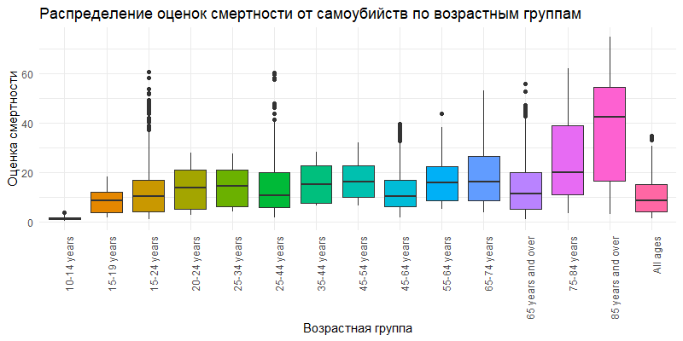

Slide 11
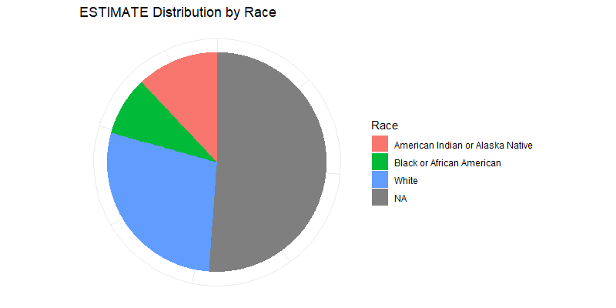

Slide 12
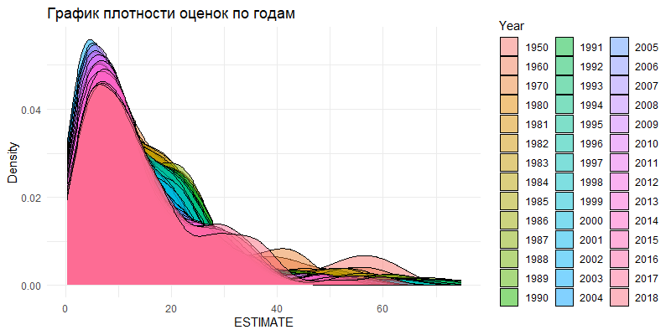

Slide 13
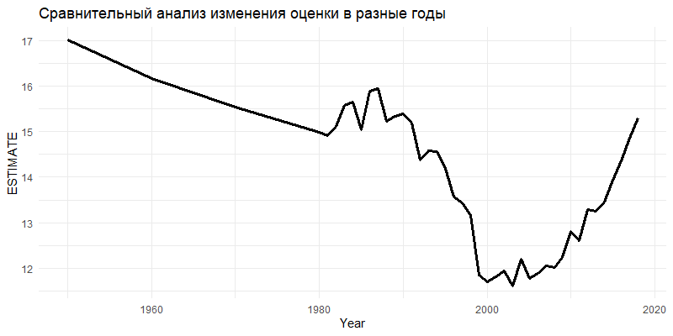

Slide 14
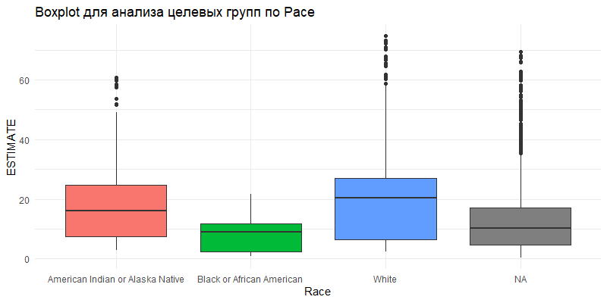

Slide 15
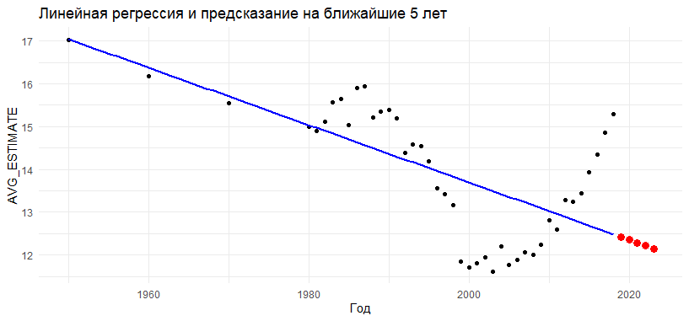

Slide 16
Выводы по модели:
R-квадрат: Модель объясняет примерно 43.55% дисперсии данных, что может считаться умеренным уровнем объясненной изменчивости.
Коэффициенты: Коэффициент для YEAR отрицательный, что может указывать на убывающий тренд в данных.
F-statistic и p-value: F-statistic высок, а p-value мало, что говорит о том, что модель в целом статистически значима.
Резюмируя, модель имеет средний уровень объяснительной силы, и коэффициенты регрессии позволяют сделать предположения о влиянии переменной YEAR на AVG_ESTIMATE.

